Slide 1
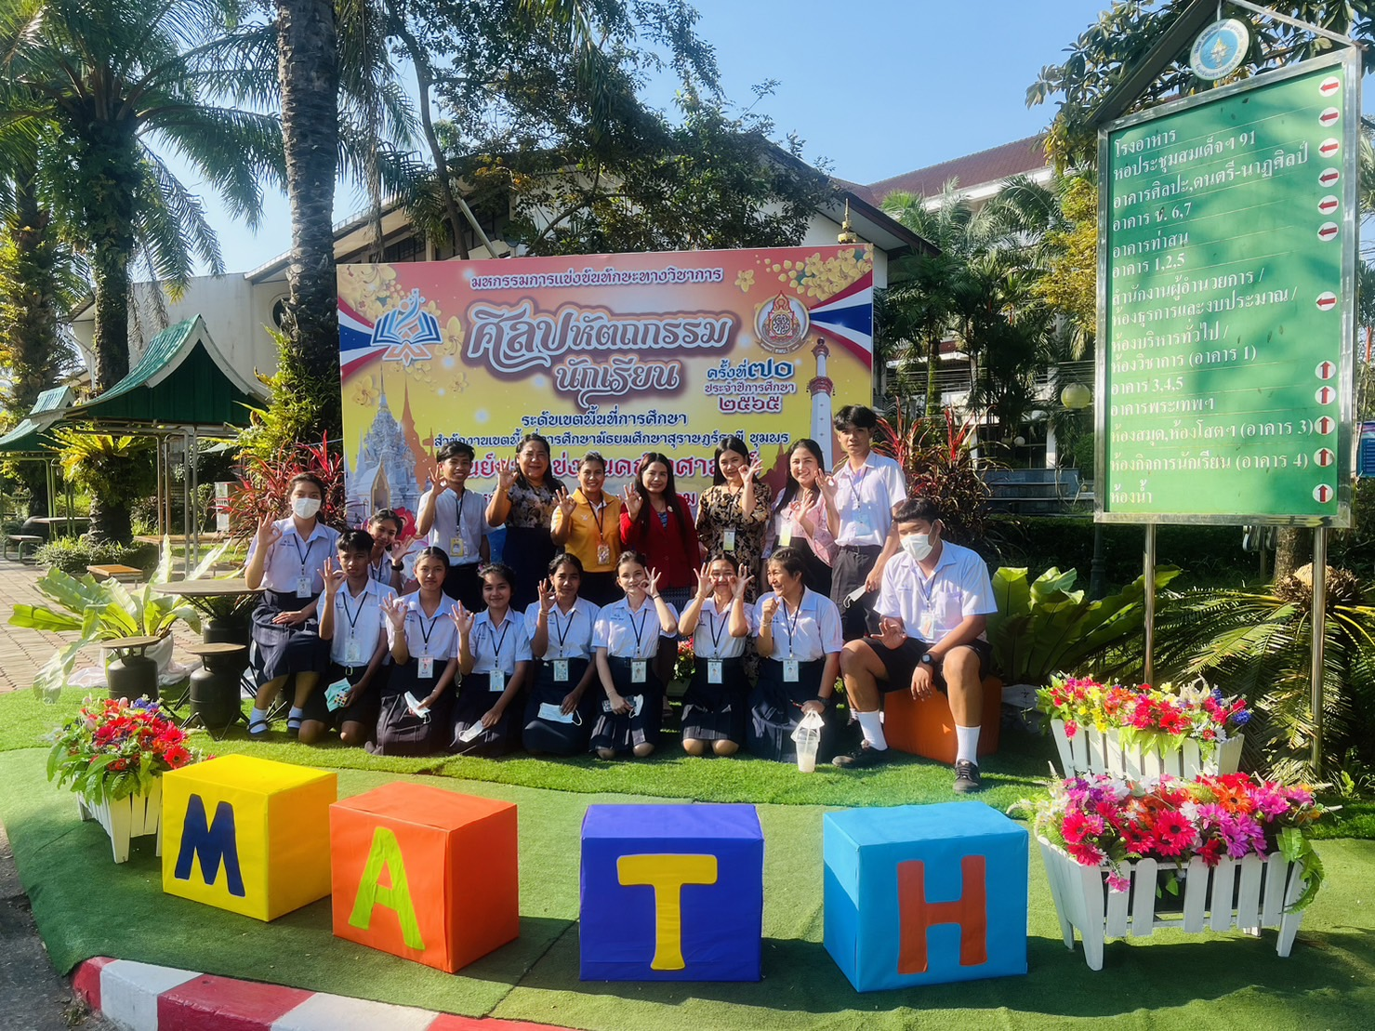
รายงานผลการดำเนินงาน
โครงการยกระดับผลสัมฤทธิ์
กลุ่มสาระการเรียนรู้คณิตศาสตร์
ปีการศึกษา 2565
โรงเรียนบ้านตาขุนวิทยา
สำนักงานเขตพื้นที่การศึกษามัธยมศึกษาสุราษฎร์ธานี ชุมพร

